Slide 1
Особенности формирования учебной мотивации у школьников с ОВЗ
Из опыта работы учителя начальных классов
ГБОУ ООШ с. Заплавное
Долгих Д.Н.

Slide 2
Общие закономерности психического развития лиц с ОВЗ
Особые образовательные потребности у детей с ОВЗ обусловлены закономерностями нарушенного развития:
трудностями взаимодействия с окружающей средой, прежде всего, с окружающими людьми;
нарушениями развития личности;
меньшей скоростью приема и переработки сенсорной информации;
недостатками словесного опосредствования (например, затруднениями в формировании словесных обобщений и в номинации объектов);
недостатками развития произвольных движений (отставание, замедленность, трудности координации);
замедленным темпом психического развития в целом; повышенной утомляемостью, высокой истощаемостью.
С учетом особых образовательных потребностей для детей с ОВЗ создаются специальные образовательные условия.

Slide 3
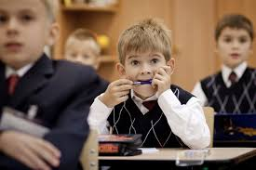
Результаты деятельности человека зависят:
От интеллекта
на 20-30 %
От мотивов
на 70-80 %

Slide 4
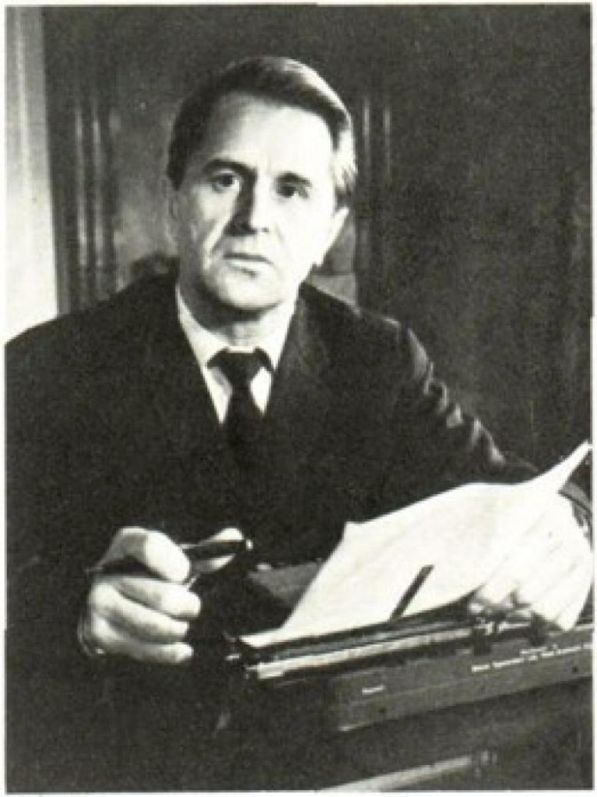
В.А.Сухомлинский
"Все наши замыслы, все поиски и построения превращаются в прах, если у ученика нет желания учиться"

Slide 5
Мотив – это, то, что побуждает человека к деятельности, ради чего она совершается.
Мотивация – побуждение к действию.
Учебная мотивация— это процесс, который запускает, направляет и поддерживает усилия, направленные на выполнение учебной деятельности.
Это сложная, комплексная система, образуемая мотивами, целями, реакциями на неудачу, настойчивостью и установками ученика.

Slide 6

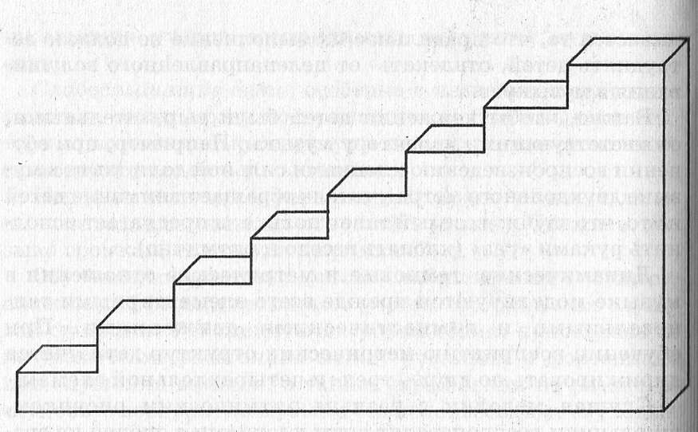

Мотив - побуждение к достижению цели
Цель - это предвидимый результат, представляемый и осознаваемый человеком.
Цель
Мотив

Slide 7
Мотивы
социальные (внешние)
познавательные (внутренние)
требование родителей,
наказание или награда,
ожидание будущих благ,
влияние общества
интерес к предмету,
любознательность, потребность в новой информации

Slide 8

Причины снижения учебной мотивации:
Несформированность учебной деятельности школьника.
Низкий уровень знаний учащегося.
Умственное развитие ученика, задержка в развитии.
Отношение ученика к учителю.
Непонимание школьником цели учения.
Несложившиеся отношения с классом.
Неправильный отбор педагогом содержания учебного материала, вызывающего перегрузку учащихся.
Невладение учителем современными методами обучения.
Особенности личности учителя, неумение строить отношения с учащимися и организовывать взаимодействия школьников друг с другом.
Страх у учащихся перед школой.
Отсутствие поддержки со стороны родителей.

Slide 9
Условия для формирования мотивации
гуманное отношение к детям;
удовлетворение их потребностей в общении и сотрудничестве с учителем, воспитателем и одноклассниками в процессе учебной работы;
обогащение мышления эмоциями, чувствами;
стимулирование любознательности, познавательных интересов и потребностей;
формирование правильной оценки своих возможностей, пробуждение и закрепление стремления к самосовершенствованию;
воспитание ответственного отношения к учебному труду.
взаимоотношение ребенка и педагога.
консультации у школьного психолога, получение результатов обследования школьной мотивации, ее рекомендации.

Slide 10

Рекомендации по формированию учебной мотивации учащихся с ОВЗ:
Создавать на уроке комфортные психологические и организационные условия работы: атмосферу доброжелательности, взаимопонимания, взаимоуважения.
Вооружать учащихся пониманием своей активной роли на уроке.
Включать формы изложения учебного материала с акцентом на занимательность, необычность, формы работы, вызывающие удивление, интерес у учащихся.
На каждом уроке находить возможности для поощрения учеников, создавая атмосферу успеха.
Выявлять индивидуальные особенности и способности учащихся, считать главной задачей умение дойти до каждого ученика.
Постоянно применять в своей деятельности средства и технологии обучения, способствующие развитию мотивации учения.
Самостоятельно знакомиться с опытом науки и практики по использованию приёмов мотивации учебной деятельности.
Развивать сотрудничество семьи и школы с целью формирования учебной мотивации детей.

Slide 11
Приемы из опыта работы
Постоянное снижение тревожности детей
Использование ситуации личного выбора задачи, упражнения
Использование ситуации активного влияния в совместной учебной деятельности
Использование разнообразных видов стимуляции: похвала, моральное поощрение, ситуация успеха, опережающее поощрение.
Создание ситуаций, когда ученик рассуждает, употребляя выражения: “Я считаю, что это правильно, так как...”, “Это должно быть иначе, потому что...”, “Я думаю, что ...”.
Игровые приёмы

Slide 12

Использование разнообразных видов стимуляции
Внушение ребёнку веры в себя
Позитивная поддержка
Позитивная содержательная оценка
Внушение позитивного
Учитывание состояние ребёнка
Авансирование будущего успешного результата

Slide 13

Внушение ребёнку веры в себя
Положительное подкрепление - это публичное объявление достоинств ребёнка. Очень важно именно при всех говорить о его достоинствах. Можно говорить о личностных достоинствах: добрый, отзывчивый, внимательный, трудолюбивый. Можно говорить о внешних достоинствах ребёнка: внимательный взгляд, заразительный смех.
Позитивная поддержка
Предположим, ученик у доски неверно выполнил задание. Учитель может сказать: "Даже хорошо, что ты допустил эту ошибку. Теперь мы все видим, в чём трудность этого задания. Спасибо за ошибку! "
жыраф

Slide 14

Позитивная содержательная оценка
Педагогу обязательно нужно найти что-то, что можно оценить положительно в результате деятельности ученика.
Особенно тебе удалось...
Больше всего в твоей работе мне нравится...
Самой высокой оценки в твоей работе заслуживает то, что ты...
Слушай внимательно, чтобы всё понять.
Постарайся ещё, у тебя уже получается...
Сосредоточься, напишешь правильно...
Внушение позитивного, не внушаем отрицательного

Slide 15

Учитывание состояние ребёнка
Иногда достаточно взглянуть на ребёнка, чтобы заметить, что ему уже неловко, совестно или страшно, он уже расстроен. Не нужно "добивать" воспитанника. Лучше помочь ему найти выход, принять правильное решение: рассыпал - подбери, не выучил - учи, не понимаешь - давай разберёмся.
Авансирование будущего успешного результата
усиливает внушение уверенности ребёнка при выполнении нового для него дела.
При твоих способностях...
Зная твою старательность...
Ты справишься, потому, что ты (+достоинство ребёнка - сообразительность, аккуратность, усидчивость и т. д.)...

Slide 16
Игровые приёмы
1.Продолжи логический ряд.
10, 2, 20, 4, 30…..
2.Посмотрите на последовательность расположения фигур и определите, какие фигуры пропущены.
3.Что общего? Какое число (слово) лишнее?
948 145 247 840
4.Который час должны показывать последние в каждом ряду часы?
(6ч, 7ч 5 мин., 8ч 10 мин.)
5.Дорисуйте картинки так, чтобы все они стали одинаковыми.
6.Нарисуйте то, что должно быть в пустом квадрате.
7.Внимательно посмотрите на первые три квадрата и определите, что должно быть в пустом. (Слабые дети выбирают из трёх предложенных)

Slide 17
Игровые приёмы
Ответ: столы,
Ответ: столы,
Ответ: столы,
8. «Шифровальщик»На экране числа и буквы. Каждая буква соответствует определённому числу. Опираясь на данный шифр, расшифруйте слова и запишите их в тетрадь столбиком.
столы лиса Сима
-Что общего у этих слов?
-Назовите лишнее слово.
-На какие две группы можно разделить слова?
- К словам-предметам надо подобрать слова действия. (На экране слова: растёт, шумит, стоят, читает, бежит) . А теперь запишите эти слова рядом со словами предметами по памяти.
Игры «Что изменилось в рисунке?», «Запоминаем, рисуя», «Украшаем слова», «Вспомни движения», «Откуда эти слова?», «Кто больше запомнит», «Два дела одновременно», «Кто внимательней», «Исправляем ошибки», «Считаем вместе» очень оживляют детей на занятиях.
1 | 2 | 3 | 4 | 5 | 6 | 7 | 8 | 9 | 10
а | и | е | о | ы | л | с | п | т | м
7 | 9 | 4 | 6 | 5
6 | 2 | 7 | 1
7 | 1 | 10 | 1

Slide 18
«Отвечай- не зевай!»
1 | 2 | 3 | 4
5 | 6 | 7 | 8
 | «Отвечай-ка»
 | «Третий лишний»

Slide 19

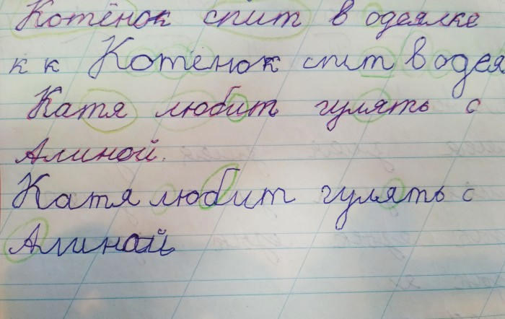
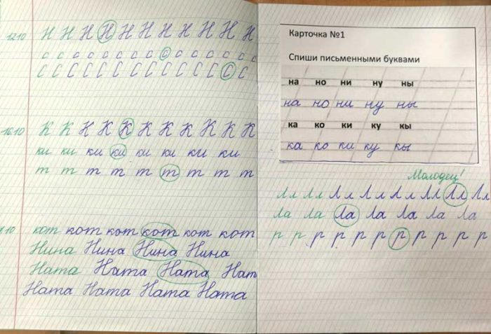
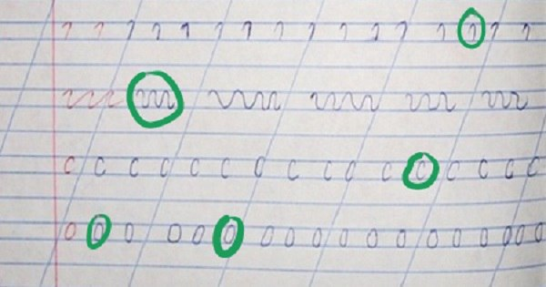
учит ученика любого возраста, не концентрироваться на неудачах, а замечать свои успехи!

Slide 20
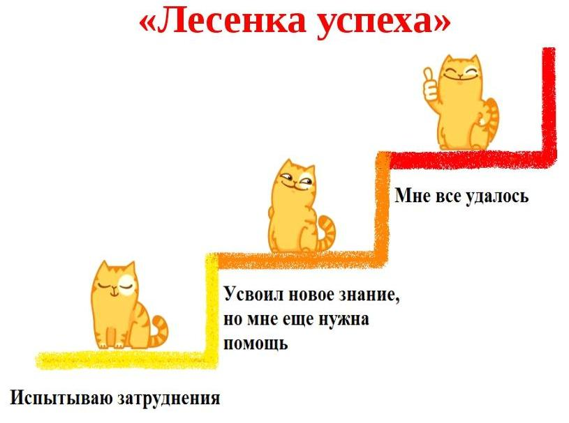
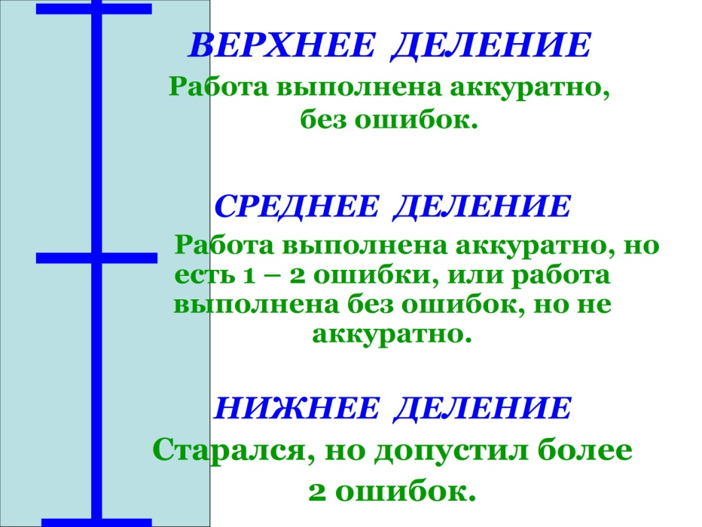
«Линейка достижений», «Лесенка успеха», «Дорожка успеха»
Могу научить другого
Не знаю
Понимаю
Знаю
Понимаю,
могу применить

Slide 21

Образец карты самонаблюдения
Я на занятии
Старался писать без ошибок
Проверял свою работу
Следил за осанкой и правильной посадкой
Работал внимательно
Писал аккуратно разборчиво
Соблюдал чистоту и порядок в тетради
Соблюдал дисциплину
Работал активно, поднимал руку.
ученик ставит себе «+» или « - ».

Slide 22

Работа с родителями
индивидуальное консультирование
подробное обсуждение общего состояния психического развития ребенка
разъяснение конкретных мер помощи ребенку с учетом структуры его дефекта
обсуждение проблем родителей, их отношения к трудностям ребенка.

Slide 23


